Slide 1
《计算机图形学基础》 习题课
助教 黄家晖
2019年5月12日

Slide 2
课程考核（2019.春）
光栅图形学作业 10’
Deadline：4月7日
参数曲线/曲面的三维造形与渲染 60’
Deadline：第18周周末 6月30日
数字几何处理作业 30’
Deadline：第18周周末 6月30日

Slide 3
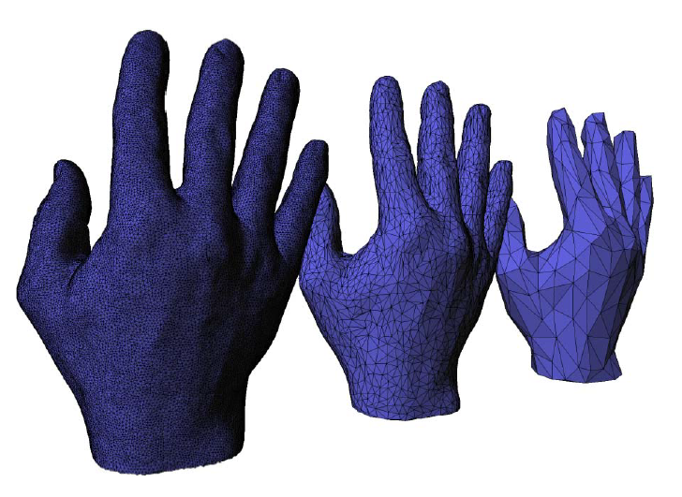
网格简化
Mesh Simplification
Credit: Some slides are adapted from Stanford CS468 course.

Slide 4
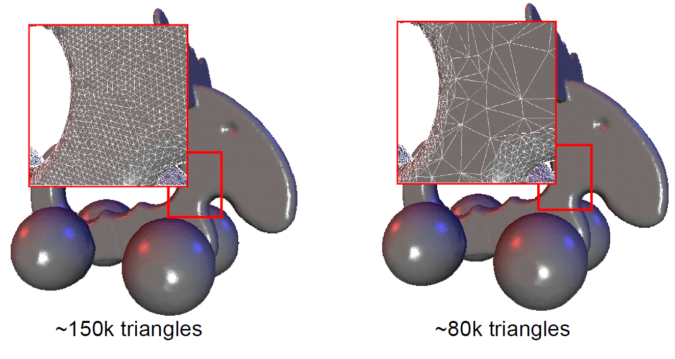
网格简化的应用
对过采样的三维扫描数据进行简化，方便存储和读取

Slide 5
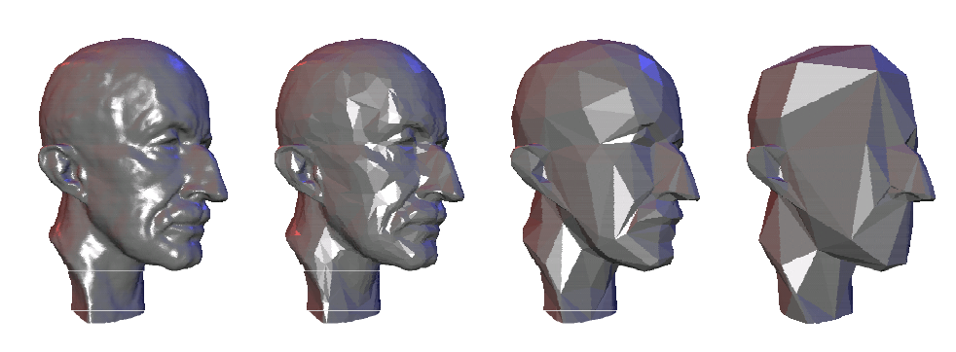
网格简化的应用
网格模型的多尺度金字塔
使得几何处理算法更加高效
LOD（Level-of-Detail）渲染

Slide 6
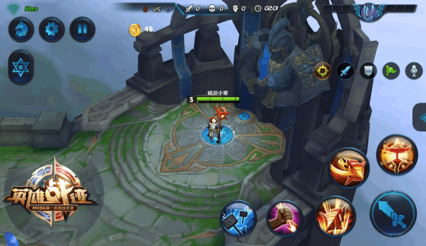
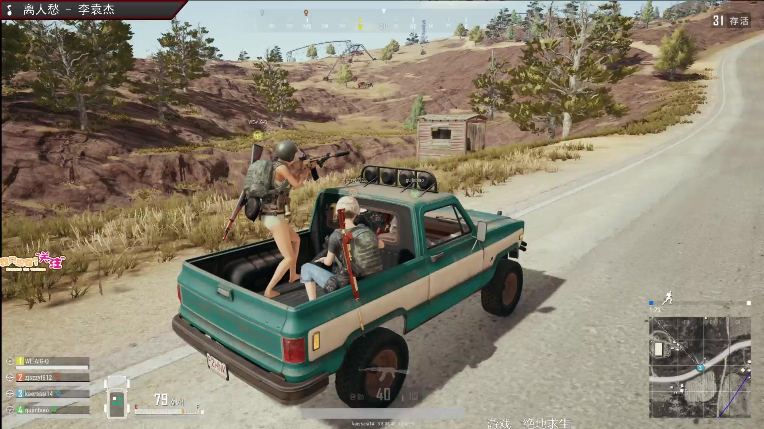
网格简化的应用
简化后的网格在移动端渲染更高效

Slide 7
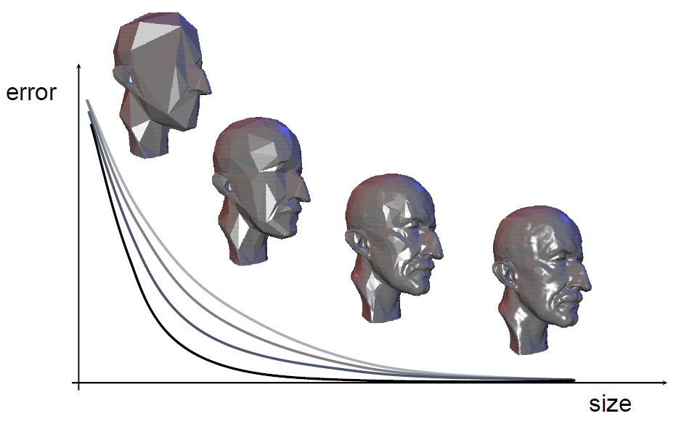
网格大小与质量的折衷

Slide 8
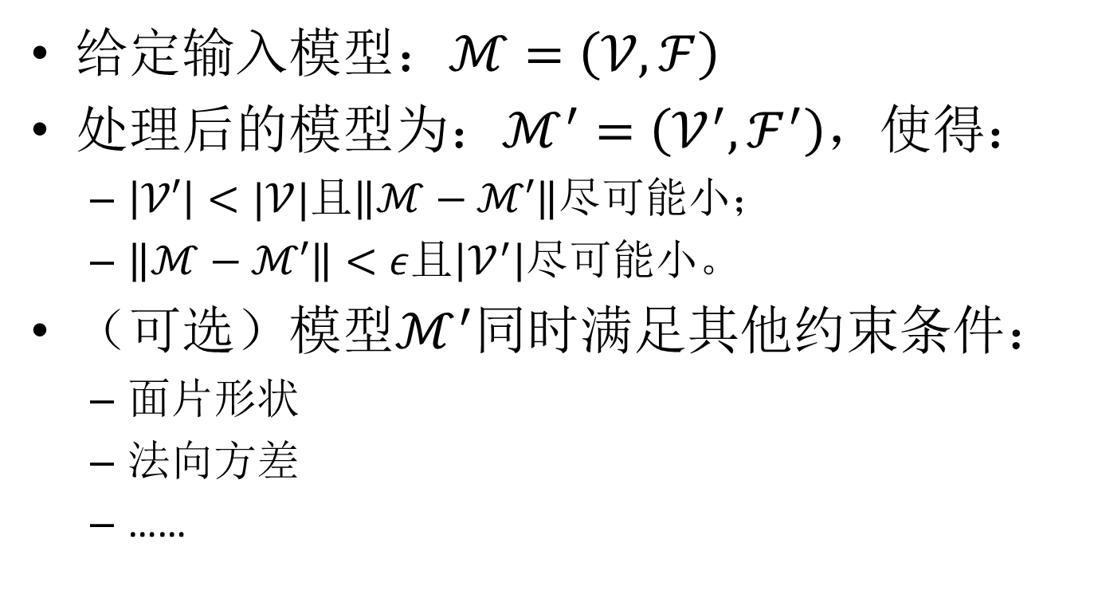
问题描述
给定输入模型：$ℳ=\left(𝒱,ℱ\right)$
处理后的模型为：$ℳ^{′}=\left(𝒱^{′},ℱ^{′}\right)$，使得：
$\left|𝒱′\right|<|𝒱|$且$\left\|ℳ−ℳ′\right\|$尽可能小；
$\left\|ℳ−ℳ′\right\|<ε$且$\left|𝒱^{′}\right|$尽可能小。
（可选）模型$ℳ^{′}$同时满足其他约束条件：
面片形状
法向方差
……

Slide 9
网格简化方法
顶点聚类（Vertex Clustering）
增量式简化（Incremental Decimation）
网格重采样（Resampling）

Slide 10
网格简化方法
顶点聚类（Vertex Clustering）
增量式简化（Incremental Decimation）
网格重采样（Resampling）

Slide 11
顶点聚类（Vertex Clustering）
Step 1: 聚类
Step 2: 计算聚类中心
Step 3: 网格生成

Slide 12
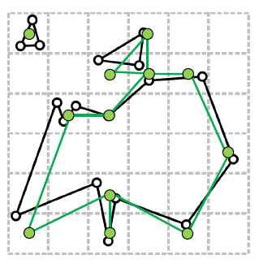
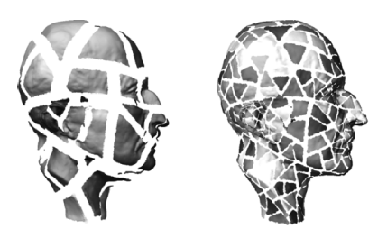
顶点聚类（Vertex Clustering）
Step 1: 聚类：均匀网格划分或层级式构造
Step 2: 计算聚类中心
Step 3: 网格生成

Slide 13
顶点聚类（Vertex Clustering）
Step 1: 聚类
Step 2: 计算聚类中心
Step 3: 网格生成

Slide 14
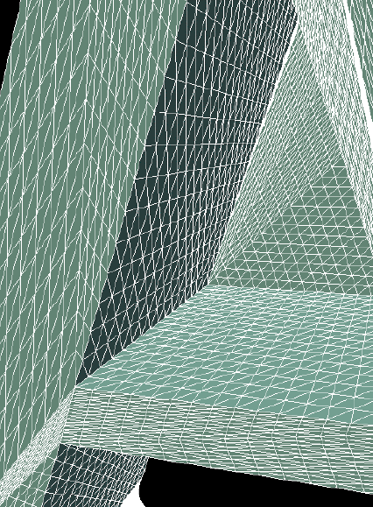
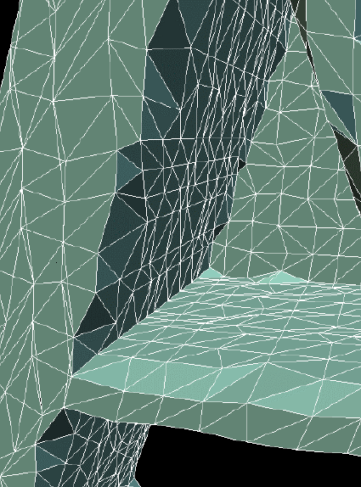
顶点聚类（Vertex Clustering）
Step 2: 计算聚类中心：平均值

Slide 15
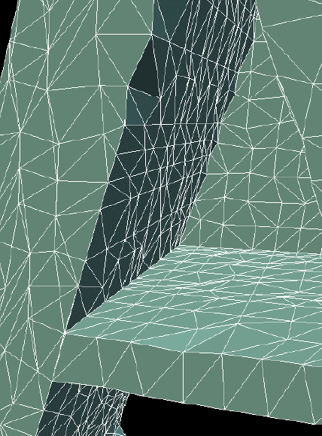
顶点聚类（Vertex Clustering）
Step 2: 计算聚类中心：中位数

Slide 16
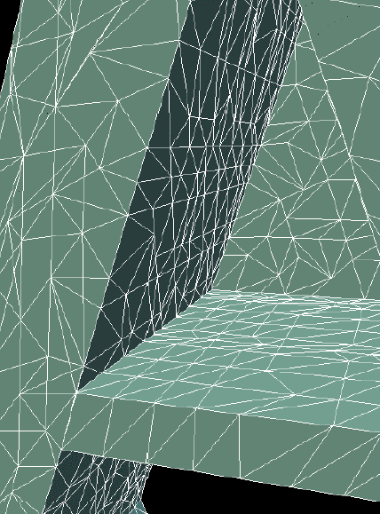
顶点聚类（Vertex Clustering）
Step 2: 计算聚类中心：二次误差

Slide 17
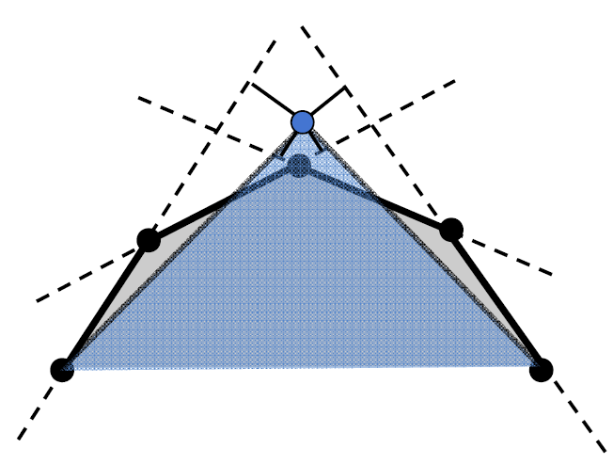
顶点聚类（Vertex Clustering）
二次误差（Quadric Error Metrics）

Slide 18
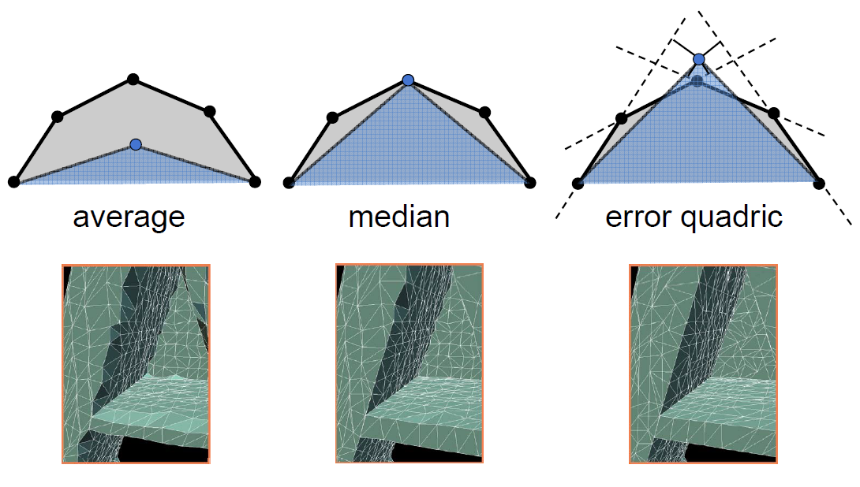
顶点聚类（Vertex Clustering）

Slide 19
顶点聚类（Vertex Clustering）
Step 1: 聚类
Step 2: 计算聚类中心
Step 3: 网格生成：
将聚类中心进行连接
原先不连通的两个聚类之间没有边

Slide 20
网格简化方法
顶点聚类（Vertex Clustering）
增量式简化（Incremental Decimation）
网格重采样（Resampling）

Slide 21
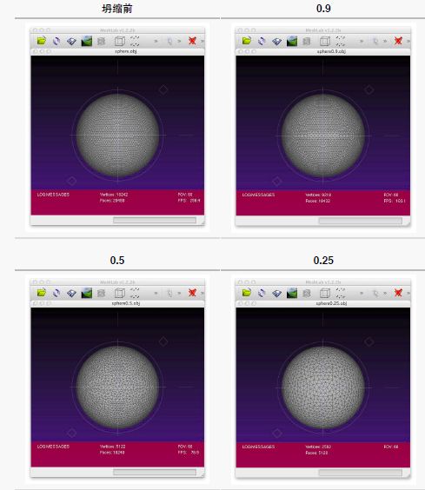
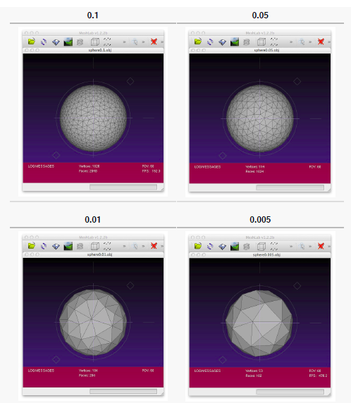
增量简化（Incremental Decimation）

Slide 22
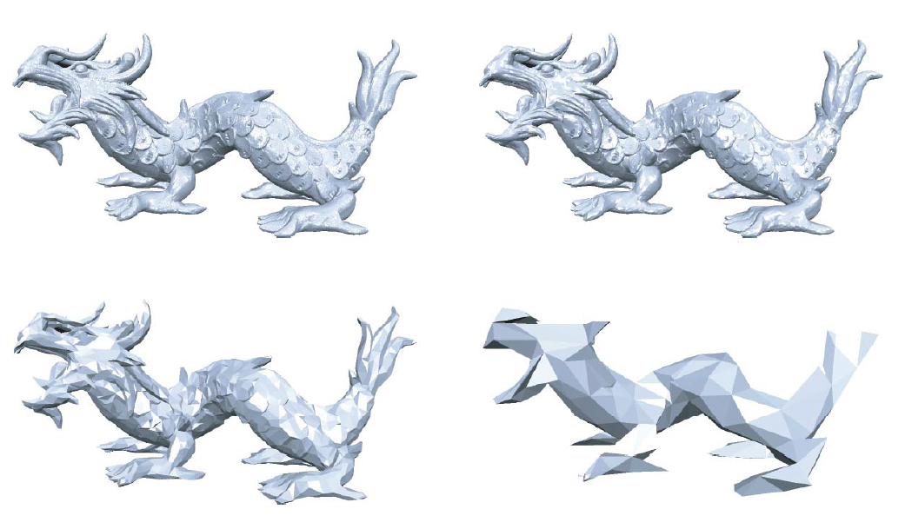
增量简化（Incremental Decimation）

Slide 23
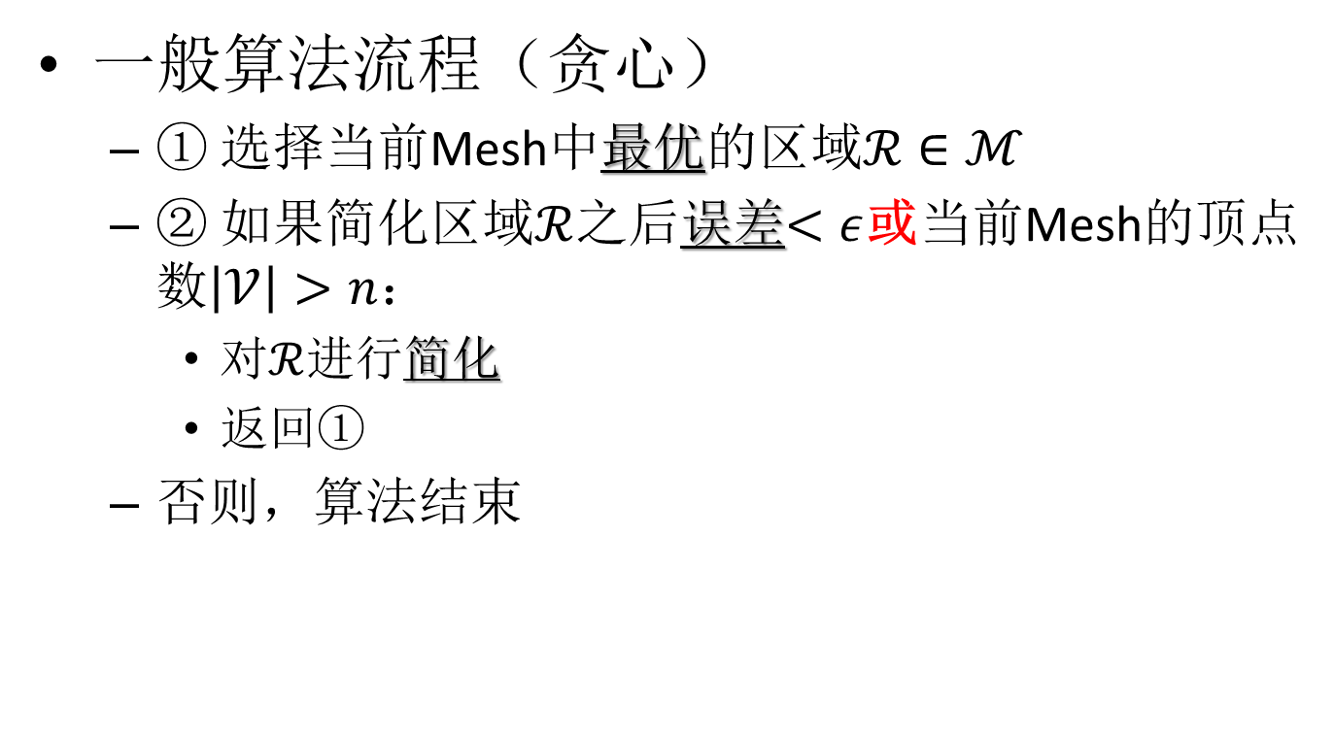
增量简化（Incremental Decimation）
一般算法流程（贪心）
① 选择当前Mesh中最优的区域$ℛ∈ℳ$
② 如果简化区域$ℛ$之后误差$<ε$或当前Mesh的顶点数$\left|𝒱\right|>n$：
对$ℛ$进行简化
返回①
否则，算法结束
Notes:
网格简化中的核心两个问题

Slide 24
增量简化（Incremental Decimation）
核心问题：
设计简化策略
点删除
边删除(坍塌、折叠、收缩)
面删除(坍塌、折叠、收缩)
…
设计误差代价函数
最短边
二次误差
…

Slide 25
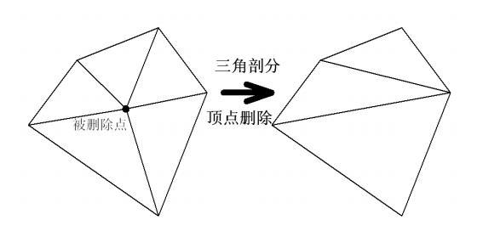
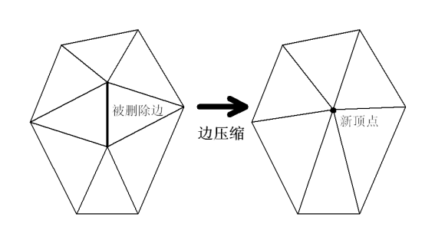
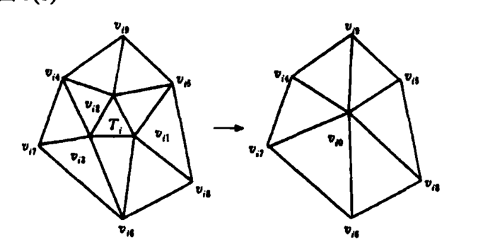
不同简化策略
点删除
边坍塌
最常用的策略
面收缩

Slide 26
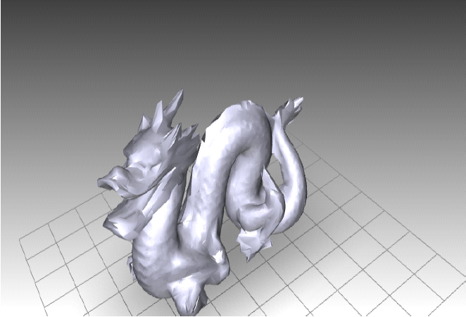
不同代价函数
最短边，简化比0.1
二次误差，简化比0.03

Slide 27
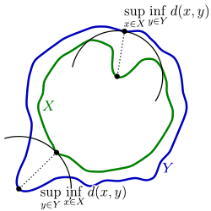
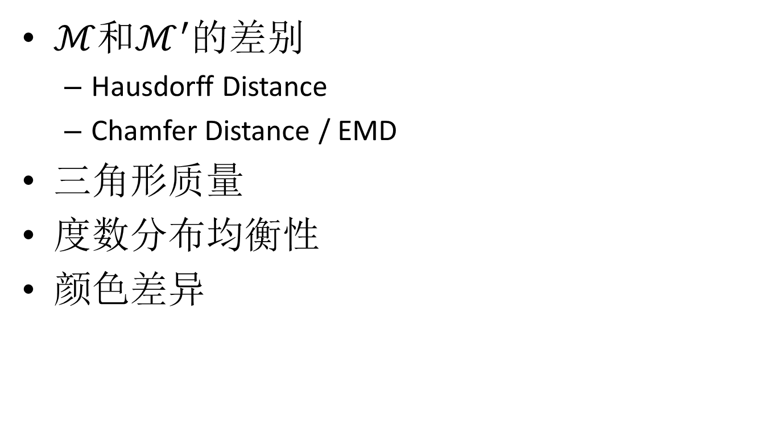
简化算法评价指标
$ℳ$和$ℳ^{′}$的差别
Hausdorff Distance
Chamfer Distance / EMD
三角形质量
度数分布均衡性
颜色差异

Slide 28
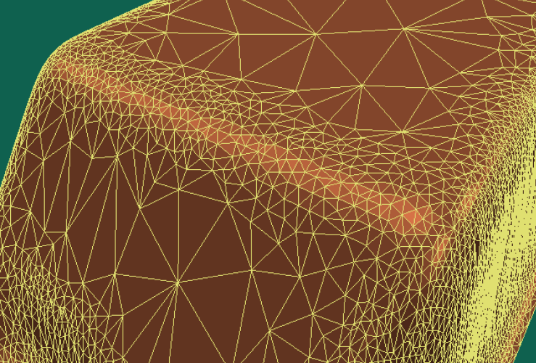
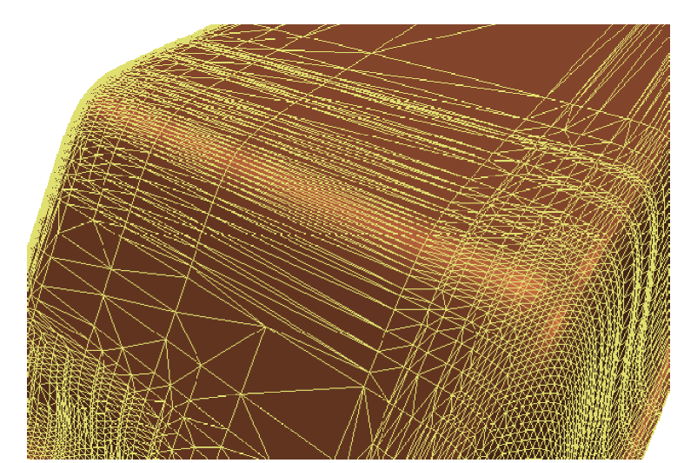
简化算法评价指标
$ℳ$和$ℳ^{′}$的差别
Hausdorff Distance
Chamfer Distance / EMD
三角形质量
度数分布均衡性
颜色差异

Slide 29
对比 Comparison
顶点聚类（Vertex Clustering）方法
速度快，但参数不易设置
拓扑会发生改变（产生Non-manifold形状）
网格质量通常非最优
增量（Incremental Decimation）算法
速度稍慢，参数较少
可以通过增加约束维持拓扑
网格质量更好，因此该方法被更多地采纳

Slide 30
基于边塌缩的增量网格简化
数字几何处理作业

Slide 31
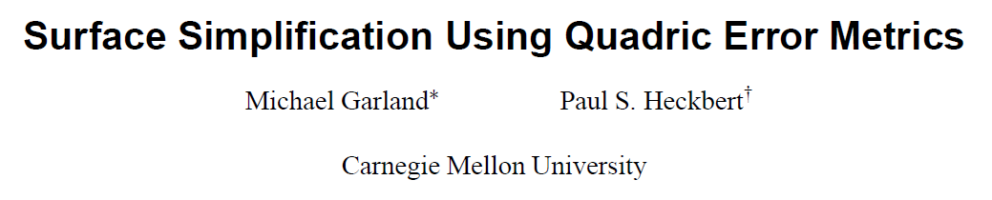
主要参考论文
1997年SIGGRAPH论文，被引4000余次！
是数字几何处理领域的经典之作
该论文会上传网络学堂供大家参考

Slide 32
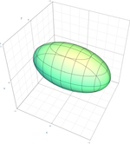
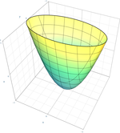
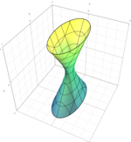
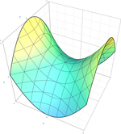
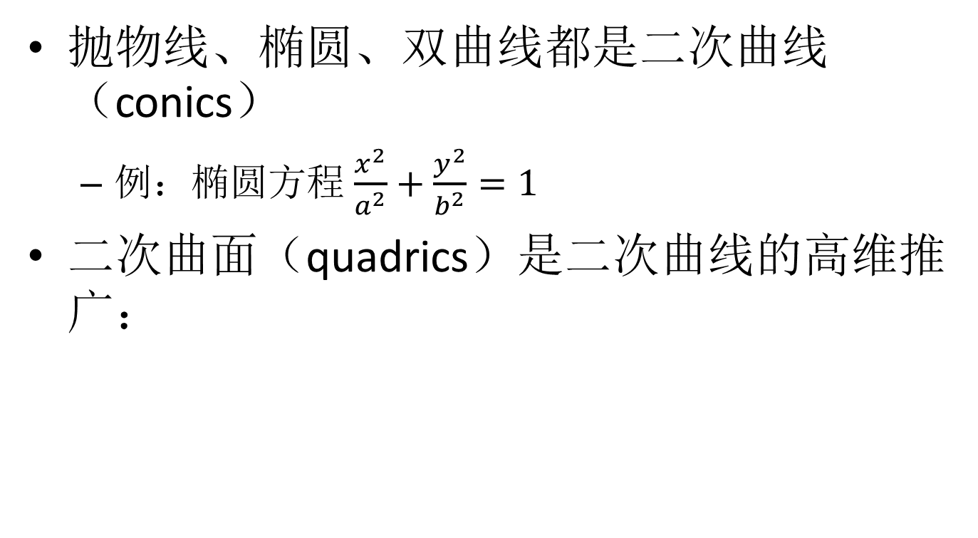
二次曲面（Quadrics）
抛物线、椭圆、双曲线都是二次曲线（conics）
例：椭圆方程 $\frac{x^{2}}{a^{2}}+\frac{y^{2}}{b^{2}}=1$
二次曲面（quadrics）是二次曲线的高维推广：

Slide 33
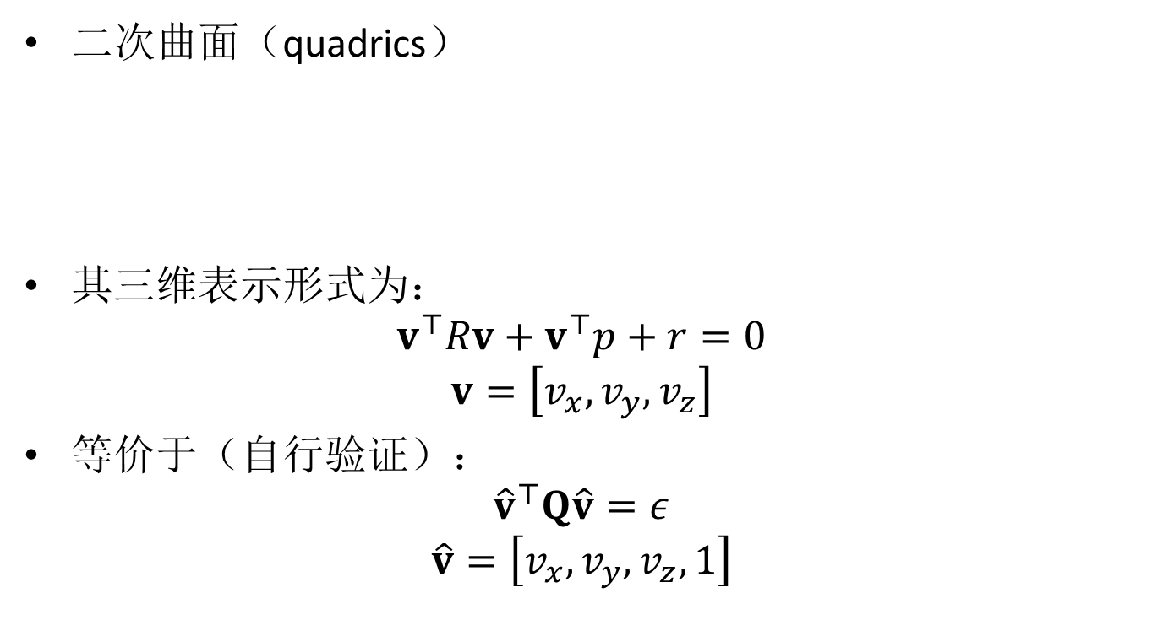
二次曲面（Quadrics）
二次曲面（quadrics）
其三维表示形式为：
$$v^{⊤}Rv+v^{⊤}p+r=0$$
$$v=\left[v_{x},v_{y},v_{z}\right]$$
等价于（自行验证）：
$${\hat{v}}^{⊤}Q\hat{v}=ε$$
$$\hat{v}=\left[v_{x},v_{y},v_{z},1\right]$$

Slide 34
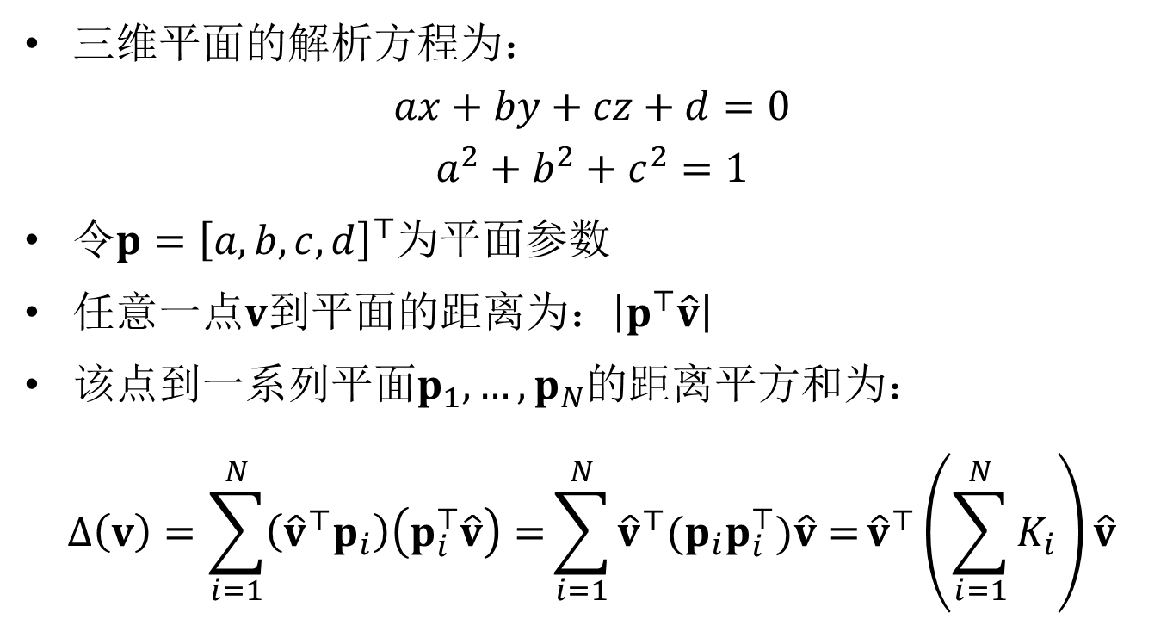
二次误差（Quadric Error）
三维平面的解析方程为：
$$ax+by+cz+d=0$$
$$a^{2}+b^{2}+c^{2}=1$$
令$p={\left[a,b,c,d\right]}^{⊤}$为平面参数
任意一点$v$到平面的距离为：$\left|p^{⊤}\hat{v}\right|$
该点到一系列平面$p_{1},…,p_{N}$的距离平方和为：
$$Δ\left(v\right)=\sum_{i=1}^{N}{\left({\hat{v}}^{⊤}p_{i}\right)\left(p_{i}^{⊤}\hat{v}\right)=}\sum_{i=1}^{N}{{\hat{v}}^{⊤}{(p}_{i}p_{i}^{⊤})\hat{v}=}{\hat{v}}^{⊤}\left(\sum_{i=1}^{N}{K_{i}}\right)\hat{v}$$

Slide 35
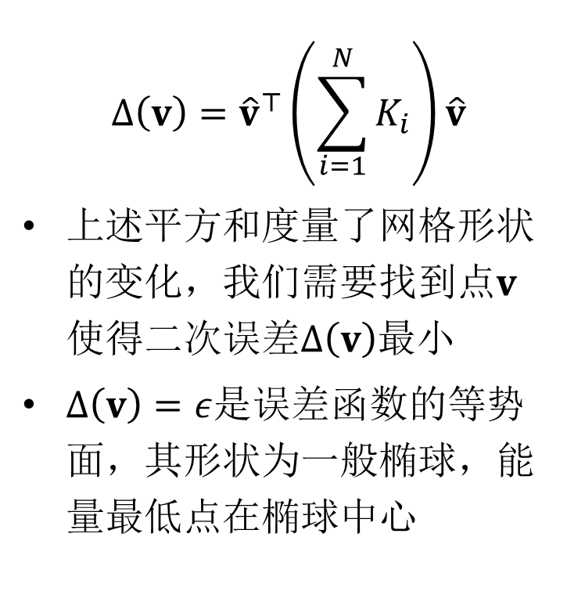
二次误差（Quadric Error）
$$Δ\left(v\right)={\hat{v}}^{⊤}\left(\sum_{i=1}^{N}{K_{i}}\right)\hat{v}$$
上述平方和度量了网格形状的变化，我们需要找到点$v$使得二次误差$Δ\left(v\right)$最小
$Δ\left(v\right)=ε$是误差函数的等势面，其形状为一般椭球，能量最低点在椭球中心

Slide 36
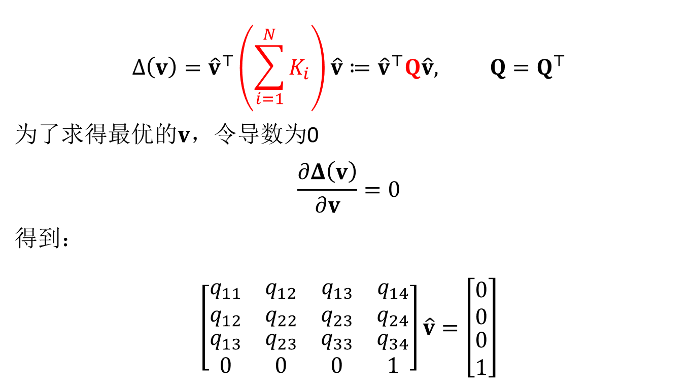
二次误差（Quadric Error）
$$Δ\left(v\right)={\hat{v}}^{⊤}\left(\sum_{i=1}^{N}{K_{i}}\right)\hat{v}≔{\hat{v}}^{⊤}Q\hat{v}, Q=Q^{⊤}$$
为了求得最优的$v$，令导数为0
$$\frac{∂Δ\left(v\right)}{∂v}=0$$
得到：
$$\left[\begin{matrix}\begin{matrix}q_{11} & q_{12} \\ q_{12} & q_{22}\end{matrix} & \begin{matrix}q_{13} & q_{14} \\ q_{23} & q_{24}\end{matrix} \\ \begin{matrix}q_{13} & q_{23} \\ 0 & 0\end{matrix} & \begin{matrix}q_{33} & q_{34} \\ 0 & 1\end{matrix}\end{matrix}\right]\hat{v}=\left[\begin{matrix}\begin{matrix}0 \\ 0\end{matrix} \\ \begin{matrix}0 \\ 1\end{matrix}\end{matrix}\right]$$

Slide 37
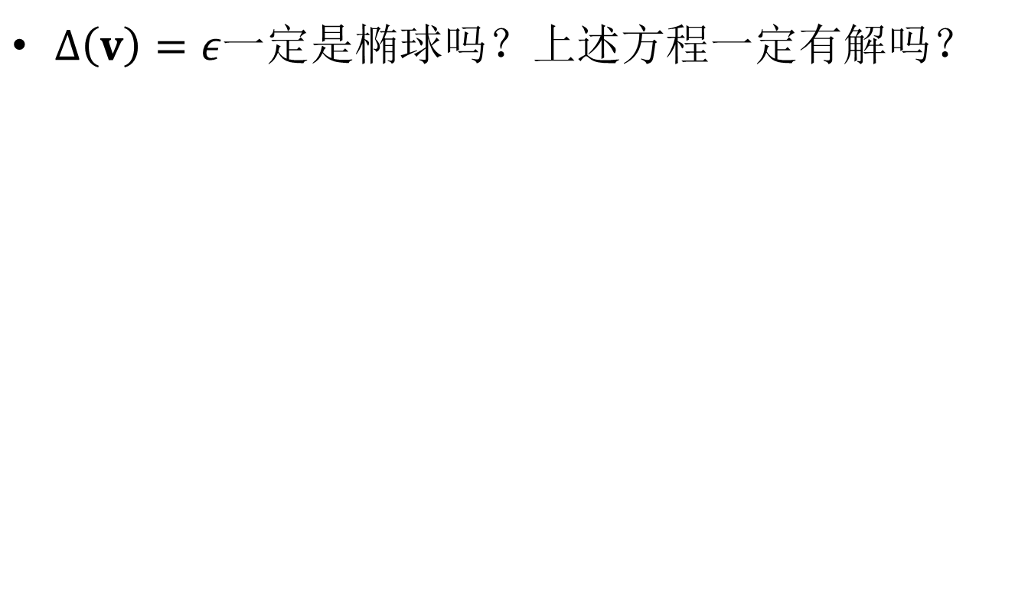
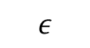
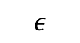
二次误差（Quadric Error）
$Δ\left(v\right)=ε一定$是椭球吗？上述方程一定有解吗？
$$ε$$
$$ε$$
Notes:
还有什么degenerate的情况？参看论文

Slide 38
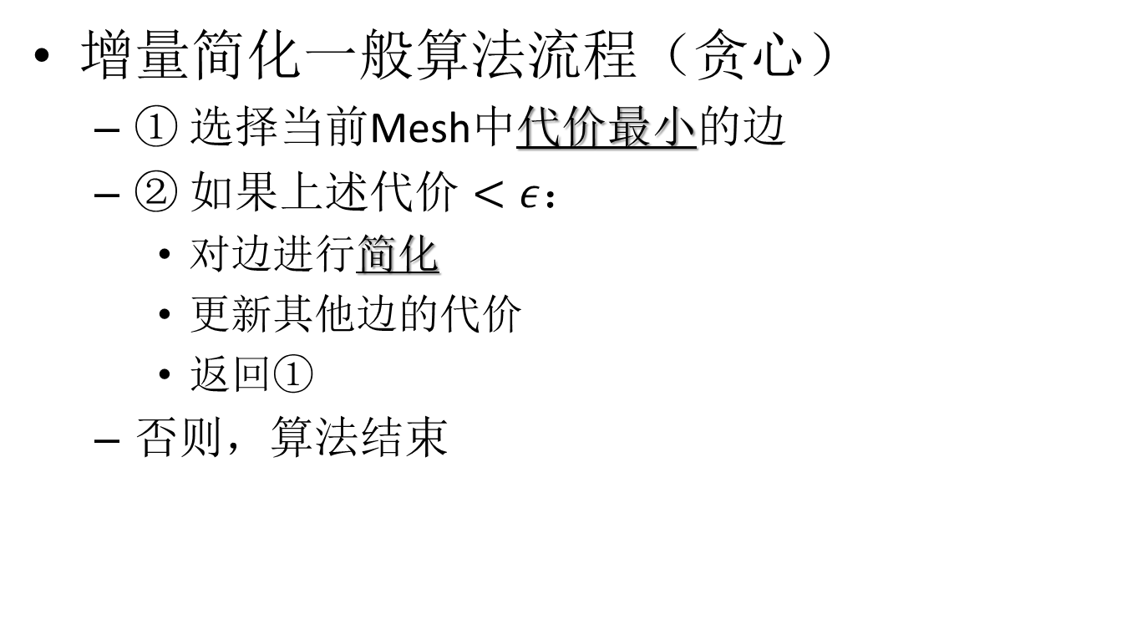

二次误差网格简化（SIG’97）
增量简化一般算法流程（贪心）
① 选择当前Mesh中代价最小的边
② 如果上述$代价<ε$：
对边进行简化
更新其他边的代价
返回①
否则，算法结束
$$\left(v_{1},v_{2}\right)→\overline{v}$$
Notes:
网格简化中的核心两个问题

Slide 39
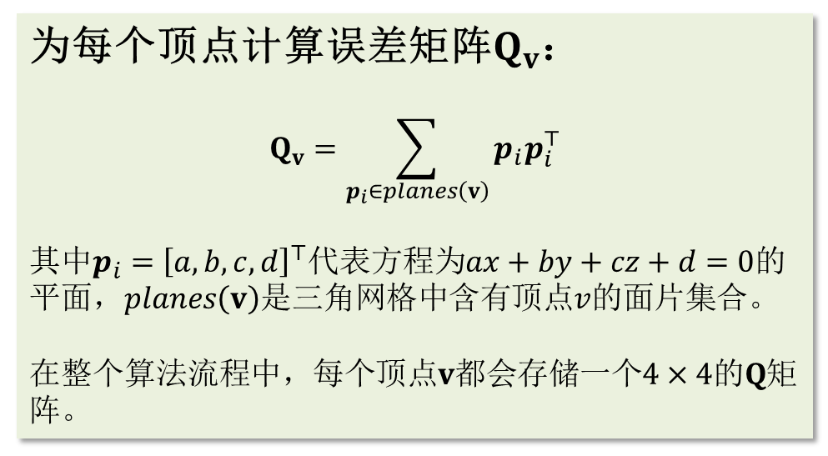
二次误差网格简化 – 流程
为每个顶点计算误差矩阵$Q_{v}$：
$$Q_{v}=\sum_{p_{i}∈planes\left(v\right)}{p_{i}p_{i}^{⊤}}$$
其中$p_{i}={\left[a,b,c,d\right]}^{⊤}$代表方程为$ax+by+cz+d=0$的平面，$planes\left(v\right)$是三角网格中含有顶点$v$的面片集合。
在整个算法流程中，每个顶点$v$都会存储一个$4×4的Q$矩阵。

Slide 40
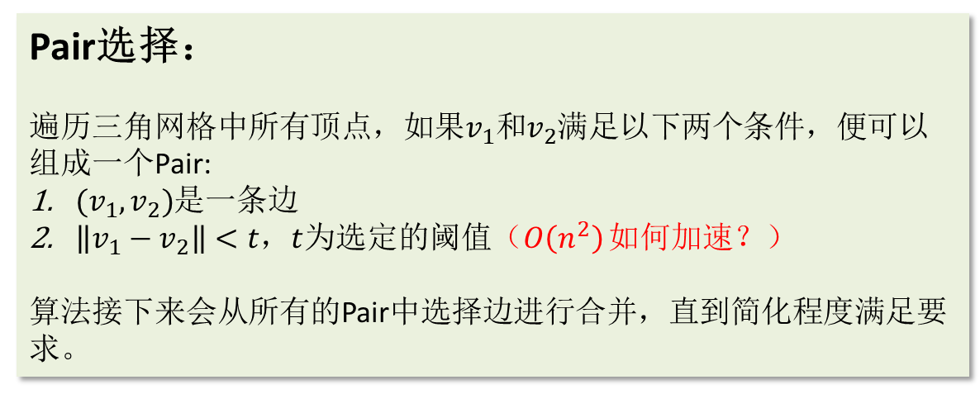
二次误差网格简化 – 流程
Pair选择：
遍历三角网格中所有顶点，如果$v_{1}$和$v_{2}$满足以下两个条件，便可以组成一个Pair:
$(v_{1},v_{2})$是一条边
$\left\|v_{1}−v_{2}\right\|<t$，$t$为选定的阈值（$O\left(n^{2}\right)$ 如何加速？）
算法接下来会从所有的Pair中选择边进行合并，直到简化程度满足要求。

Slide 41
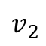
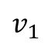
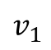
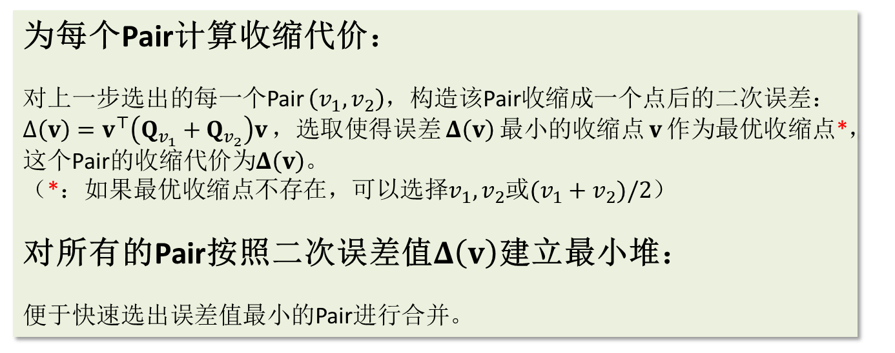
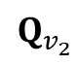
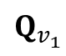
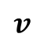


二次误差网格简化 – 流程
为每个Pair计算收缩代价：
对上一步选出的每一个Pair $\left(v_{1},v_{2}\right)$，构造该Pair收缩成一个点后的二次误差：$Δ\left(v\right)=v^{⊤}\left(Q_{v_{1}}+Q_{v_{2}}\right)v$，选取使得误差$Δ\left(v\right)$最小的收缩点$v$作为最优收缩点*，这个Pair的收缩代价为$Δ\left(v\right)$。
（*：如果最优收缩点不存在，可以选择$v_{1},v_{2}$或$(v_{1}+v_{2})/2$）
对所有的Pair按照二次误差值$Δ\left(v\right)$建立最小堆：
便于快速选出误差值最小的Pair进行合并。
$$Q_{v_{1}}$$
$$Q_{v}←{Q_{v_{1}}+Q}_{v_{2}}$$
$$Q_{v_{2}}$$
$$v$$
$$v_{1}$$
$$v_{1}$$
$$v_{2}$$
$$v_{2}$$
Why?

Slide 42


二次误差网格简化 – 流程
迭代：
从当前最小堆中取出代价最小的Pair进行合并：$v←\left(v_{1},v_{2}\right)$
更新$v$的$Q_{v}$矩阵$Q_{v}=Q_{v_{1}}+Q_{v_{2}}$，重新计算最小堆中所有和$v_{1}$或$v_{2}$有连接的Pair的二次误差$Δ\left(v′\right)。$
维护最小堆。（How？提示：Lazy维护）

Slide 43
二次误差网格简化 – 细节
边界保持

Slide 44


二次误差网格简化 – 细节
防止面片反转
如何判断面片重叠/反转？

Slide 45
大作业要求
基本要求
阅读SIG’97论文，实现基于边收缩的二次误差网格简化方法。
程序能指定输入输出的obj格式文件，以及面数的简化比（输出面数占输入面数的百分比），例如命令行程序可以支持如下参数
./mesh_simp in.obj out.obj 简化比(例如0.3)

Slide 46
考察点
速度
算法复杂度
实现效率
网格质量和误差
拓扑
是否破坏模型的原有拓扑结构
联通关系
边界保持

Slide 47
扩展功能
其他网格简化方法的实现和对比
不同代价函数
不同简化策略
点删除
面收缩
网格半边结构的实现
鼓励自己设计网格简化算法，
并分析误差和复杂度

Slide 48

半边结构
The Half-Edge Data Structure
http://www.flipcode.com/archives/The_Half-Edge_Data_Structure.shtml
Notes:
This is implemented in OpenMesh.

Slide 49

MeshLab二次误差网格简化示例

Slide 50
Thank you!

